Slide 1
Digi school Informatika
2020-1-SK01-KA226-SCH-094350

Slide 2
PREDMET: INFORMATIKA
ŠPECIFIKÁCIA: Micro:bit Displej
VEK ŠTUDENTOV: 15-16
1 HODINA : 45 min
2020-1-SK01-KA226-SCH-094350

Slide 3
Or use diagrams to explain complex ideas
01
Micro:bit
02
Bloky knižnice Základné
03
Bloky knižnice Vstup
04
Edukačné materiály
2020-1-SK01-KA226-SCH-094350

Slide 4
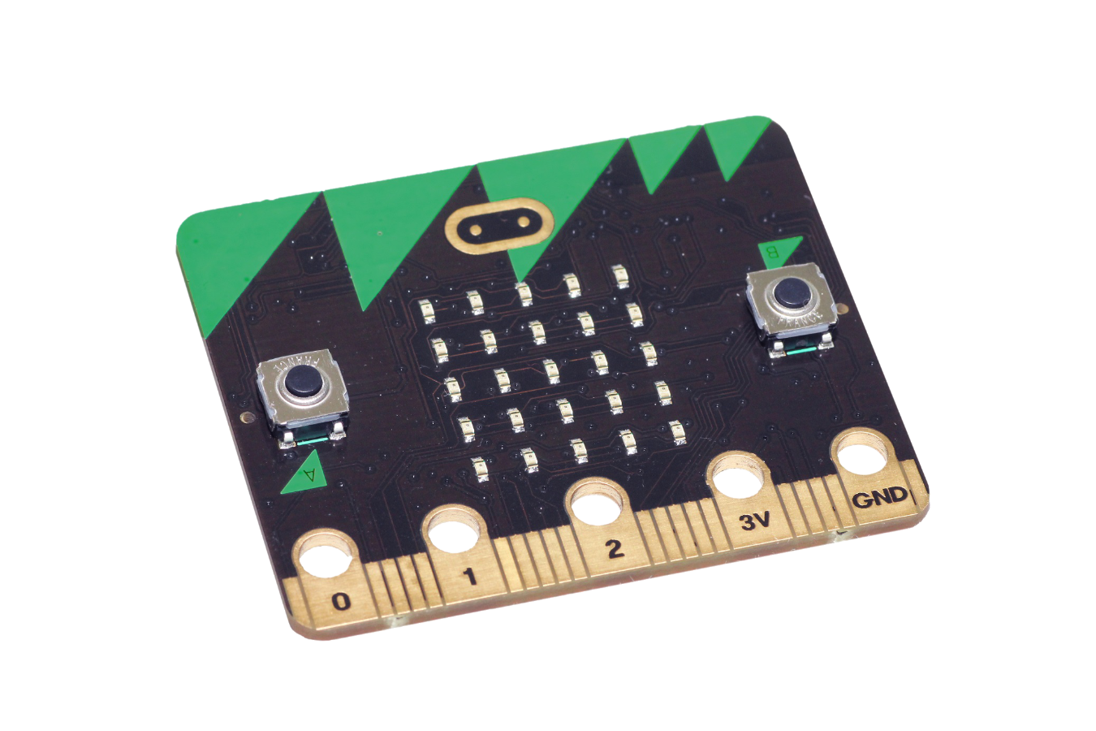
Micro:bit
1
2020-1-SK01-KA226-SCH-094350

Slide 5
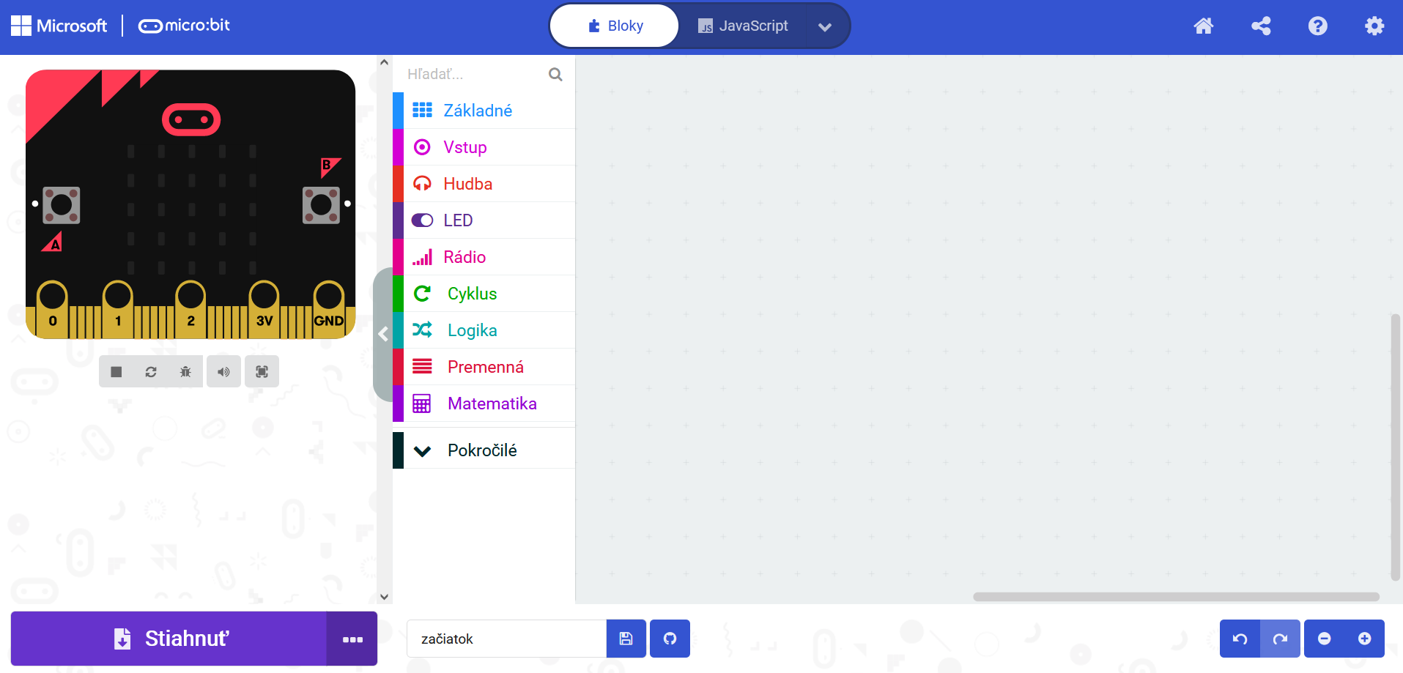
Základné informácie
programovateľný minipočítač
používateľ si na ňom vie hneď pozrieť svoj program.
má v sebe zabudované rôzne senzory
programovať sa dá v rôznych prostrediach
online blokové prostredie MakeCode https://makecode.microbit.org
2020-1-SK01-KA226-SCH-094350

Slide 6
Bloky knižnice Základné
2
2020-1-SK01-KA226-SCH-094350

Slide 7
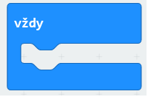
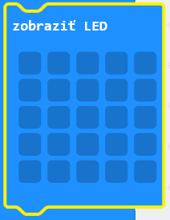
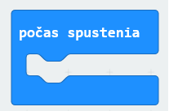
Základné informácie
2020-1-SK01-KA226-SCH-094350

Slide 8
Bloky knižnice vstup
3
2020-1-SK01-KA226-SCH-094350

Slide 9
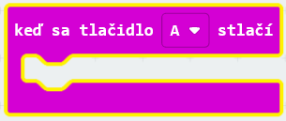
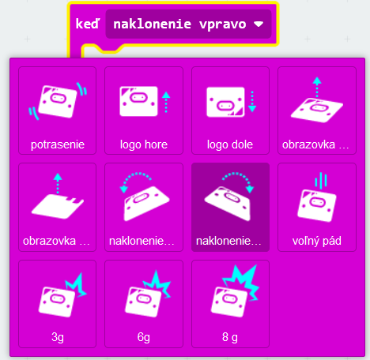
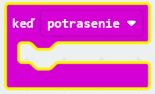
Základné informácie
2020-1-SK01-KA226-SCH-094350

Slide 10
Edukačné materiály
4
2020-1-SK01-KA226-SCH-094350

Slide 11
Edukačné materiály
Žiaci vypracujú
test v Learningapps, môžu si pomáhať v online editore Makecode.
doplňovačku vo Wordwalle
2020-1-SK01-KA226-SCH-094350

Slide 12
Edukačné materiály
Poznámky
2020-1-SK01-KA226-SCH-094350

Slide 13
ZDROJE
https://www.ucimeshardverom.sk/materialy/microbit_makecode/
https://makecode.microbit.org/#editor
2020-1-SK01-KA226-SCH-094350

Slide 14
EN The European Commission's support for the production of this publication does not constitute an endorsement of the contents, which reflect the views only of the authors, and the Commission cannot be held responsible for any use which may be made of the information contained therein.
SK Podpora Európskej komisie na výrobu tejto publikácie nepredstavuje súhlas s obsahom, ktorý odráža len názory autorov, a Komisia nemôže byť zodpovedná za prípadné použitie informácií, ktoré sú v nej obsiahnuté.
2020-1-SK01-KA226-SCH-094350

